Slide 1
ООП в PHP
https://www.youtube.com/watch?v=jmrkIjBX_Uk&list=PL5QUj3iB7EoJGDMxuzlV58uh0ybgAHlcN&index=2

Slide 2
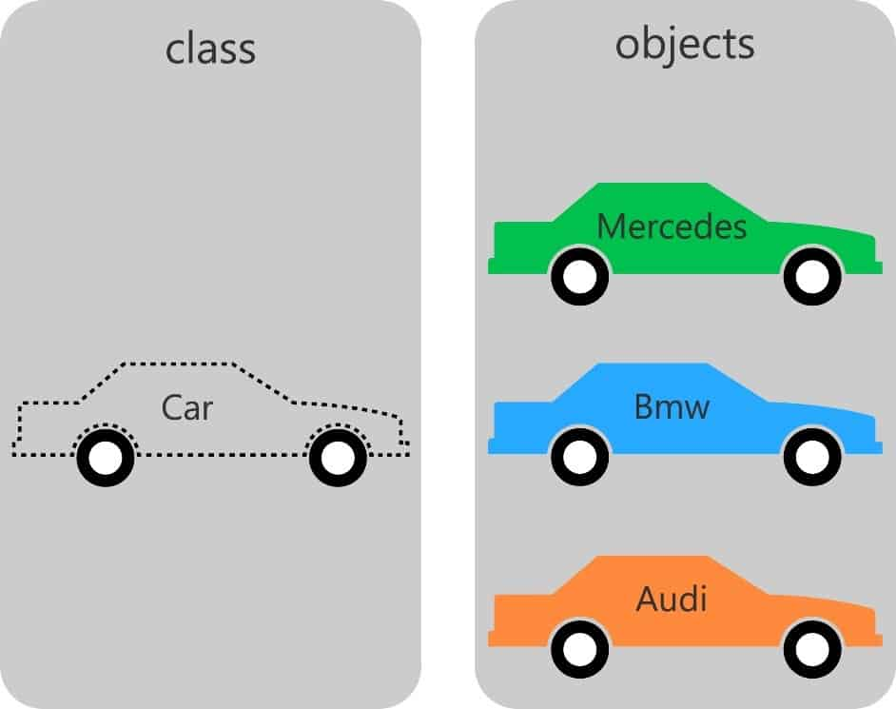

Slide 3
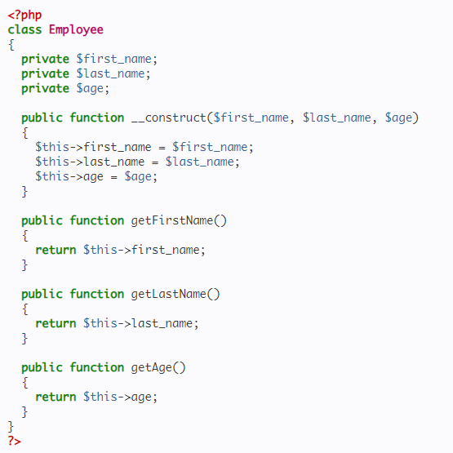
Что такое класс в PHP?
В ООП существует понятие «class», использываемое для моделирования или сопоставления реального понятия с шаблоном данных (свойств) и функциональных возможностей (методов).
«Оbject» - это экземпляр класса, и вы можете создать несколько экземпляров одного и того же класса.
Свойства
Конструктор
Методы
https://www.youtube.com/watch?v=HBTDY0AuFPk&list=PL5QUj3iB7EoJGDMxuzlV58uh0ybgAHlcN&index=3
Notes:
Вы можете думать о свойствах класса как о переменных, которые используются для хранения информации об объекте.
Конструктор - это специальный метод класса, который вызывается автоматически при инстанцинации объекта.
Вы можете определить конструктор с помощью метода __construct.
Давайте подумаем о методах класса как о функциях, которые выполняют определенные действия, связанные с объектами. В большинстве случаев они используются для доступа и управления свойствами объекта и выполнения связанных операций.

Slide 4
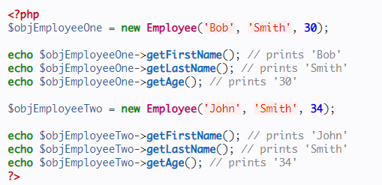
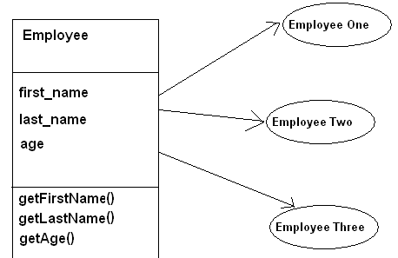
Что такое объект в PHP
Notes:
Если вы хотите создать понятие объекта любого класса вместе с его именем, нужно использовать ключевое слово new, и в итоге вы получите новое понятие объекта этого класса.
Если класс определил метод __construct и ему требуются аргументы, вам нужно передать эти аргументы при создании экземпляра объекта. В нашем случае конструктор класса Employee требует три аргумента, и поэтому мы их передали, когда создавали объект $objEmployee. Как мы говорилось ранее, метод __construct вызывается автоматически при инстанциации объекта.

Slide 5
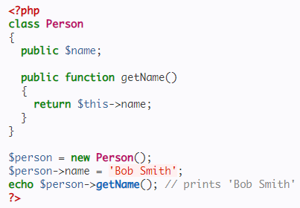
Уровни доступа
Доступ public
Когда вы объявляете свойство или метод как public, к нему можно получить доступ из любого места вне класса. Значение открытого свойства можно изменить из любого участка вашего кода.
Notes:
Как вы видете в приведенном выше примере, мы объявили общедоступное свойство name. Следовательно, вы можете установить его из любого места вне класса, что мы и сделали.

Slide 6
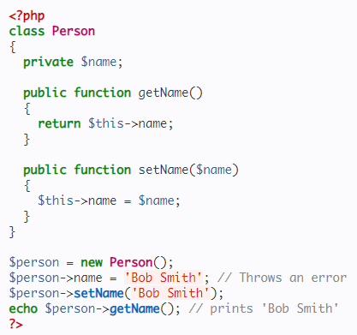
Уровни доступа
Доступ private
В случае если вы объявляете свойство или метод private, доступ к ним можно получить только из класса. Это означает, что вам нужно определить методы получения и установки, чтобы получить и установить значение этого свойства.
Notes:
Если вы захотите получить доступ к private свойству вне класса, он выдаст фатальную ошибку Cannot access private property Person::$name. Таким образом, вам нужно установить значение private свойства с помощью метода setter, как мы это cделали с помощью метода setName.

Slide 7
Уровни доступа
Доступ protected
Наконец, когда вы объявляете свойство или метод protected, к ним может обращаться тот же класс, который их определил, или классы, которые наследуют рассматриваемый класс.

Slide 8
Статические свойства и методы
Статический метод или свойство могут быть доступны без необходимости создания объекта-экземпляра. Просто используйте имя класса, оператор разрешения области видимости и имя свойства или метода.
Static — это четвертый модификатор доступа в PHP OOP, который позволяет получить доступ к свойствам и методам без необходимости создавать объекты из классов.
https://www.youtube.com/watch?v=JpkO4dm3OYA

Slide 9
Выполнить задание
Создать класс Car с открытыми свойствами марка и цвет, конструктором класса, получающим на вход значения марки автомобиля и его цвета, и методами, позволяющими получить значения свойств . Создать объект данного класса и, используя методы, вывести его марку и цвет.

Slide 10
Инкапсуляция
<?php
class Student {
private $firstname;
private $gender;
public function getFirstName() {
return $this->firstname;
}
public function setFirstName($firstname) {
$this->firstname = $firstname;
}
public function getGender() {
return $this->gender;
}
public function setGender($gender) {
$this->gender = $gender;
}
}
$student = new Student();
$student->setFirstName('Meena');
$student->setGender('Female');
?>
В объектно-ориентированном программировании на PHP инкапсуляцией называют свойство классов скрывать собственную реализацию.

Slide 11
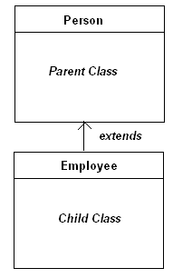
Наследование
Наследование является важным аспектом парадигмы объектно-ориентированного программирования, которая позволяет наследовать свойства и методы других классов, расширяя их. Класс, который наследуется, называется родительским классом, а класс, который наследует другой класс, называется дочерним классом. Когда вы создаете экземпляр объекта дочернего класса, он также наследует свойства и методы родительского класса.

Slide 12
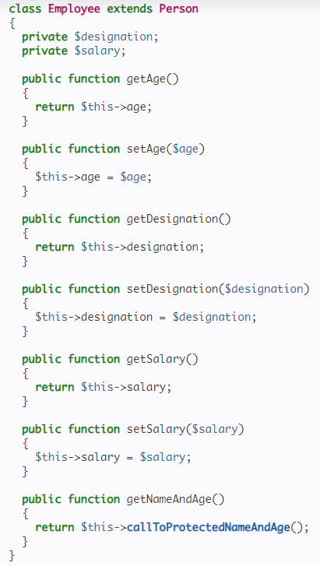
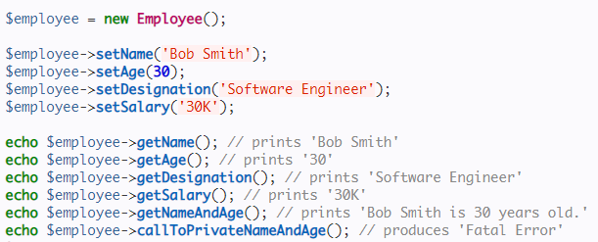
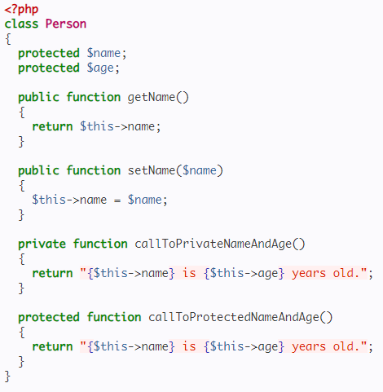
Пример наследования
Наследует

Slide 13
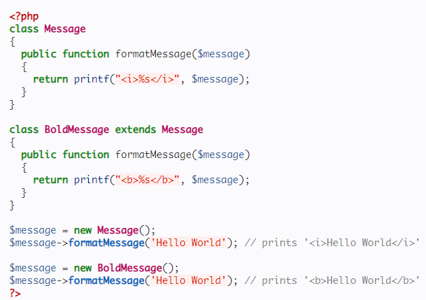
Полиморфизм
Полиморфизм - еще одна важная концепция в мире объектно-ориентированного программирования, которая относится к способности по-разному обрабатывать объекты в зависимости от их типов данных.
Например, в контексте наследования, если дочерний класс хочет изменить поведение метода родительского класса, он может переопределить этот метод. Это называется переопределением метода. Давайте быстро рассмотрим реальный пример, чтобы понять концепцию переопределения метода.
Notes:
Как видите, мы изменили поведение метода formatMessage, переопределив его в классе BoldMessage. Важно то, что сообщение форматируется по-разному в зависимости от типа объекта, будь то экземпляр родительского или дочернего класса.

Slide 14

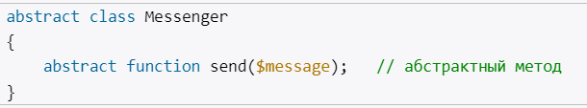
Абстрактные классы
abstract class Messenger { }
Одной из ключевых особенностей абстрактных классов является то, что мы не можем напрямую создать объекты абстрактного класса с помощью вызова его конструктора:
Абстрактные классы, как и обычные классы, могут определять переменные и константы, методы и конструкторы.
Но другой особенностью абстрактных классов является то, что они могут содержать абстрактные методы. Это методы, которые не имеют реализации. Реализацию для них предоставляют классы-наследники. Например:

Slide 15
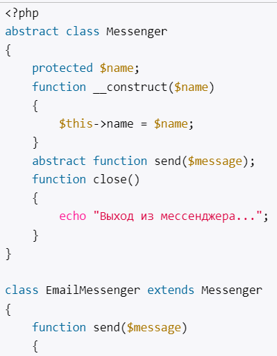
Абстрактные классы
Абстрактные методы могут размещаться только в абстрактных классах. Обычный неабстрактный класс не может иметь абстрактных методов.
Если неабстрактный класс наследуется от абстрактного класса, то он обязан реализовать все его абстрактные методы.
Для наследования классом абстрактного класса, как и в общем случае при наследовании, применяется ключевое слово extends.

Slide 16
Решить задачу
1. Создать абстрактный класс Body (тело) с абстрактными функциями вычисления площади поверхности и объема. Создать производные классы: Parallelepiped (Параллелепипед) и Ball (шар) со своими функциями площади поверхности и объема.

